Slide 1











Alunos:
Arthur Souza Carvalho
Gabriel Chaves Mendes
Guilherme Henrique da Silva Teodoro
Raphael Oliveira de Araujo
Professores Responsáveis:
Wladmir
Carol

Slide 2



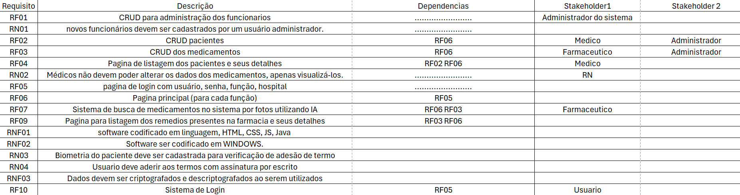



01
Requisitos Funicionais

Slide 3



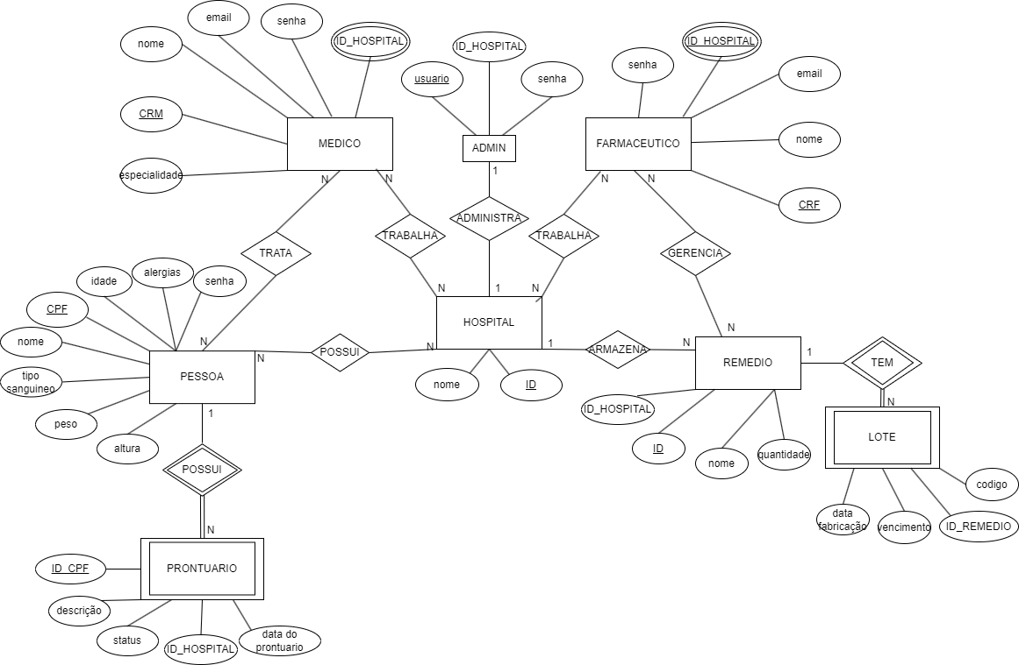





Diagrama Entidade-Relacionamento (DER)
02

Slide 4

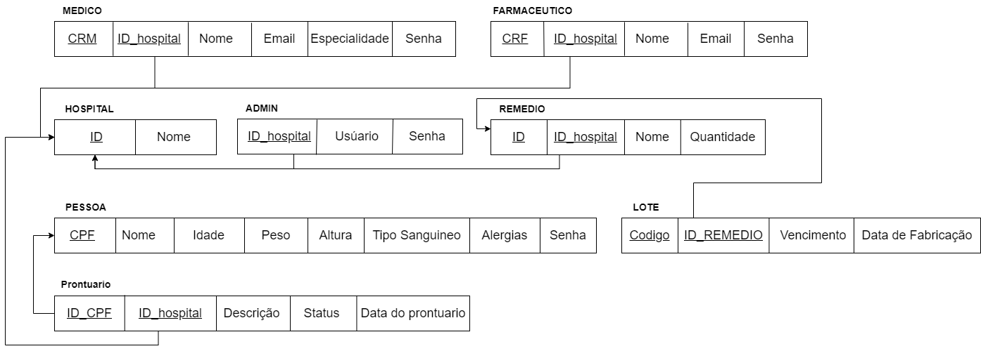







03
Diagrama de Esquema (DSC)

Slide 5




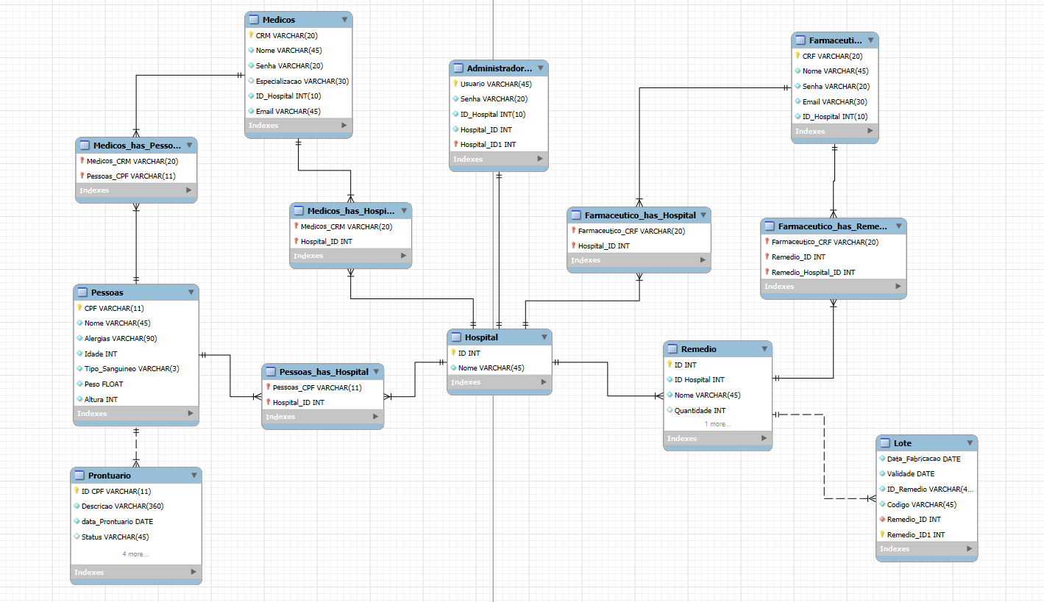




04
Diagrama Entidade-Relacionamento Estendido em notação Pé de Galinha

Slide 6

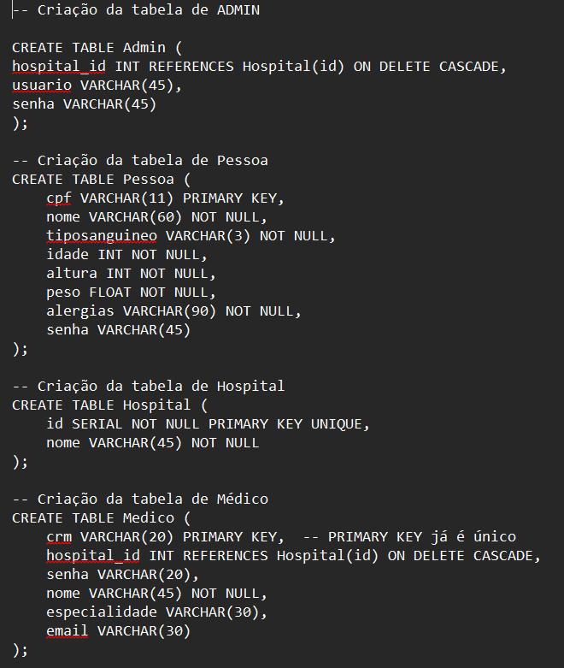
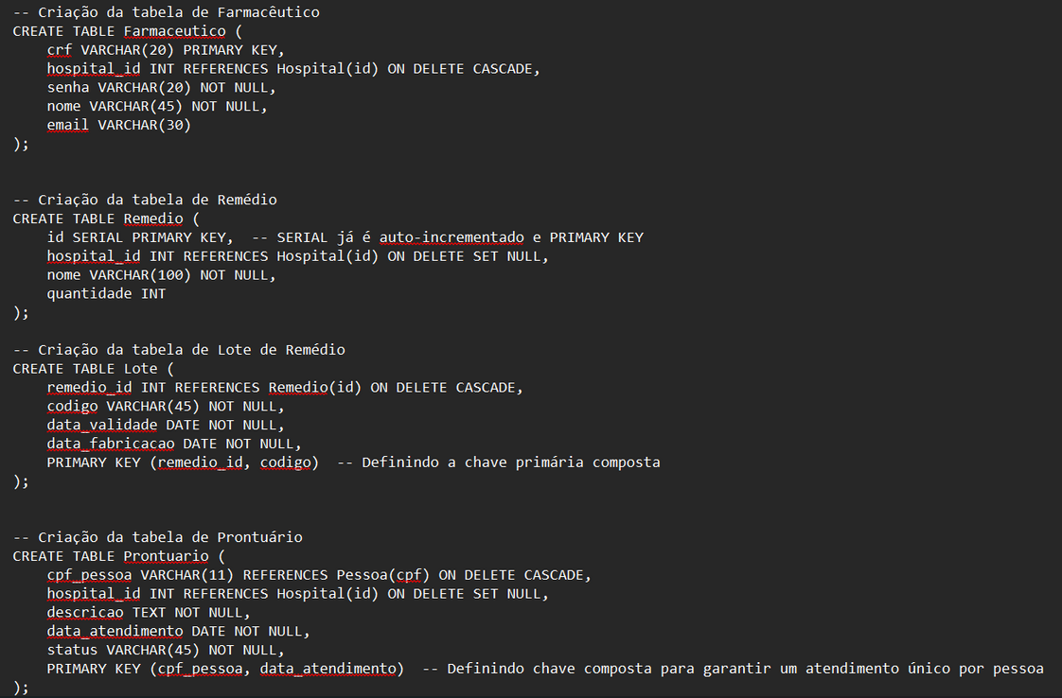



05
Comandos SQL

Slide 7









Obrigado!

